Slide 1
Zvýšení akceschopnosti Policie ČR při řešení mimořádných událostí CZ.1.06/3.4.00/26.09654 projekt realizován z fondů Evropské unie, Evropského fondu pro regionální rozvoj v rámci Integrovaného operačního programu
Dne: 9. října 2019
Zpracoval: Ing. Jan Mosler

Slide 2
Základní informace o projektu
Přípravné práce na projektové žádosti zahájeny v červnu 2013, původně navrženo jako velký projekt nad 50 mil. EUR (1 379 mil. Kč), po doporučení Evropské komise květen 2014, projektová žádost stažena a přepracována na nižší částku, finální verze předložena v červenci 2014.
Projekt schválen poskytovatelem dotace v září 2014.
Registrace akce (projektu) a Stanovení výdajů vydáno v listopadu 2014.
Plánované finanční prostředky: 1 071 609 000,- Kč
Uhrazené výdaje (skutečnost): 1 050 317 695,95 Kč
Dotace z fondů EU IOP (85%) 892 770 041,55 Kč
Spolufinancování projektu (15%) 157 547 654,40 Kč
Projekt ukončen: 31. prosince 2015
Indikátor výstupu: 711 kusů techniky a majetku (z toho 643 SDP)
Oblast podpory: 3.4 – „Služby v oblasti bezpečnosti, prevence a řešení rizik“
Identifikační číslo: CZ.1.06/3.4.00/26.0965

Slide 3
Vlastní realizace projektu
Koncem roku 2014 byly již vysoutěženy první zakázky, podpis smluv mohl proběhnout v lednu 2015 až po navýšení rozpočtu o 85% podíl dotace EU. Část veřejných zakázek musela být opakována, zakázka na kajutové čluny dokonce prověřována na ÚOHS.
Celkový počet vyhlášených veřejných zakázek: 39 (z toho 16 VZ vyhlášeno opakovaně). Celkový počet nadlimitních zakázek 17.
Přejímka materiálu a techniky probíhala postupně s ohledem na personální možnosti a výrobní kapacity dodavatelů, celkem proběhla v 81 případech.
Převzato 711 ks techniky a materiálu, účetně do příjmu bylo zaúčtováno 2 194 položek. První převzetí majetku proběhlo v květnu 2015, největší objem přebírané techniky a materiálu byl v září a listopadu 2015. Poslední přejímka proběhla 23. prosince 2015 (kajutový člun).
V několika případech nebyl dodavateli dodržen smluvní termín za což byly vystaveny smluvní pokuty v celkové výši 4 636 905,37 Kč.
V projektu bylo dodavateli vystaveno 508 faktur, které byly do konce roku 2015 proplaceny.
Závěrečná monitorovací zpráva včetně všech povinných příloh obsahovala 3 640 listů.

Slide 4
Cíle projektu
Cílem projektu bylo zlepšení reakce na mimořádné události, zejména povodně, a řešení krizových situací základních útvarů za pomoci moderní odolné techniky a technologického vybavení, umožňující efektivnější, rychlejší a bezpečnější zásah v místech postižených mimořádnou událostí, provádění záchranných prací, evakuací a průběžného monitorování bezpečnostní situace.
Základní myšlenkou bylo směřovat vybavení na základní a specializované útvary podílející se na řešení mimořádných událostí, napříč celou republikou.
Projekt byl rozdělen na země – voda – vzduch,

Slide 5
Zaměření projektu
Zrychlení, zvýšení a zefektivnění plošného monitoringu vývoje situace v postižených oblastech - sběr verifikovaných informací;
Zvýšení přepravních kapacit Policie ČR pro evakuaci osob z ohrožených oblastí a pro operativní vzdálené přesuny nasazovaných sil;
Zvýšení mobility sil a prostředků Policie ČR v postižených oblastech;
Zvýšení vlastní bezpečnosti nasazovaných sil a prostředků v ohrožených oblastech;
Zvýšení informovanosti veřejnosti v oblasti uzavírek komunikací v důsledku zaplavení, či jiných poškození a nebezpečí, rychlejší předávání informací o evakuačních a objízdných trasách;
Zkrácení doby vyhodnocení a identifikace nebezpečných vzorků a doby zadokumentování nálezů pro potřeby dalšího případného prošetřování.

Slide 6
150 terénních vozidel do lehce prostupných oblastí – zvýšení mobility a přepravních kapacit

Slide 7
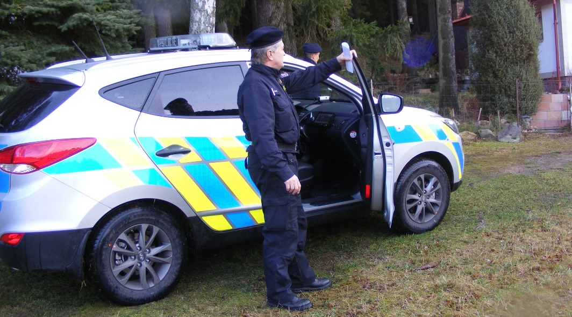
Každodenní život – někdy jiná realita

Slide 8
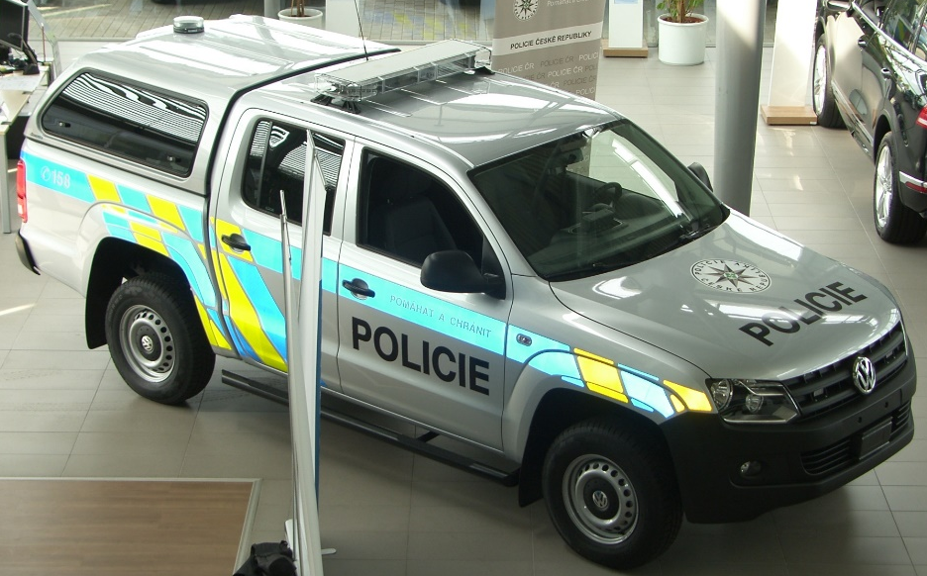
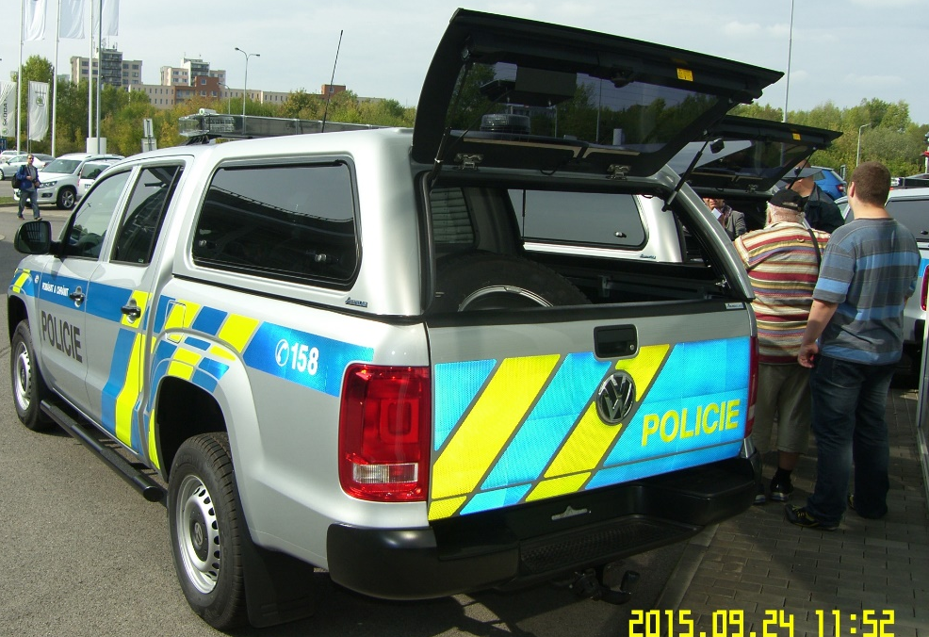
50 terénních vozidel do těžce prostupných oblastí – zvýšení mobility sil a prostředků v postižených oblastech

Slide 9
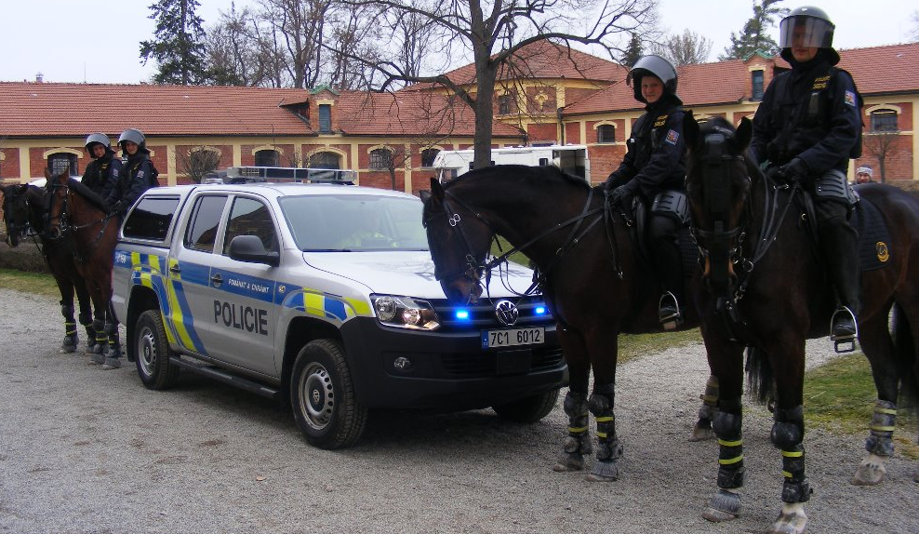
Využití - nasazení

Slide 10
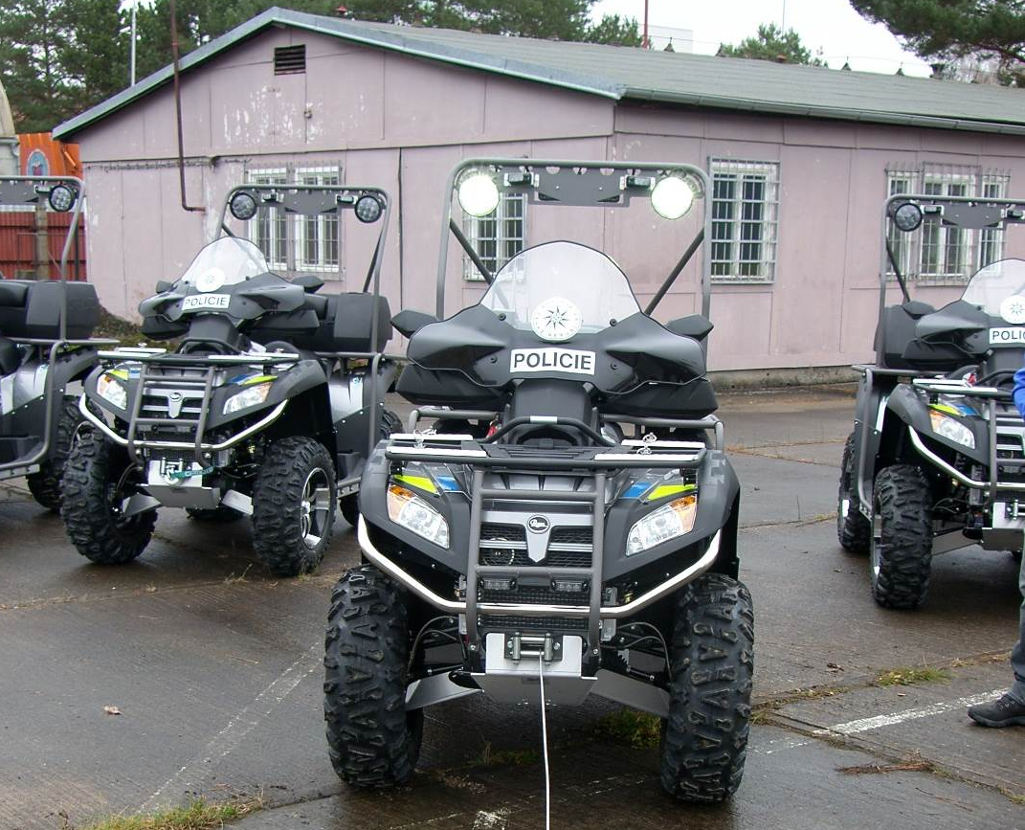
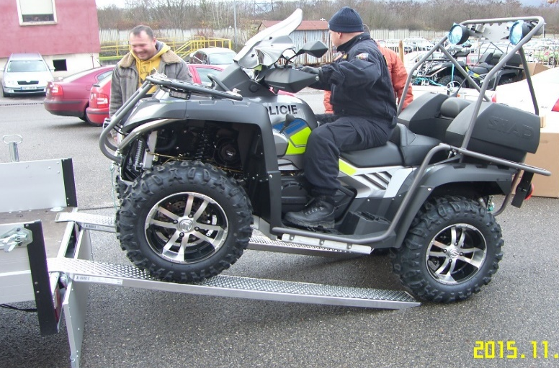
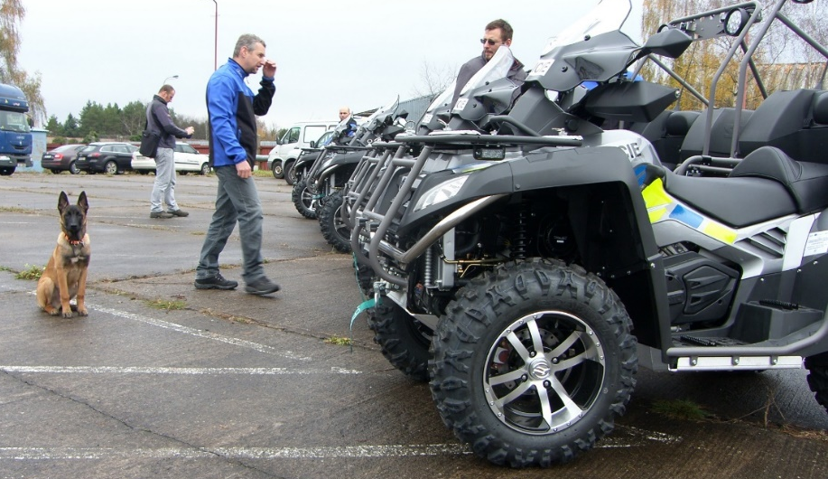
46 Čtyřkolek s adaptéry pro provoz na sněhu – zvýšení mobility sil a prostředků Policie ČR v postižených oblastech

Slide 11
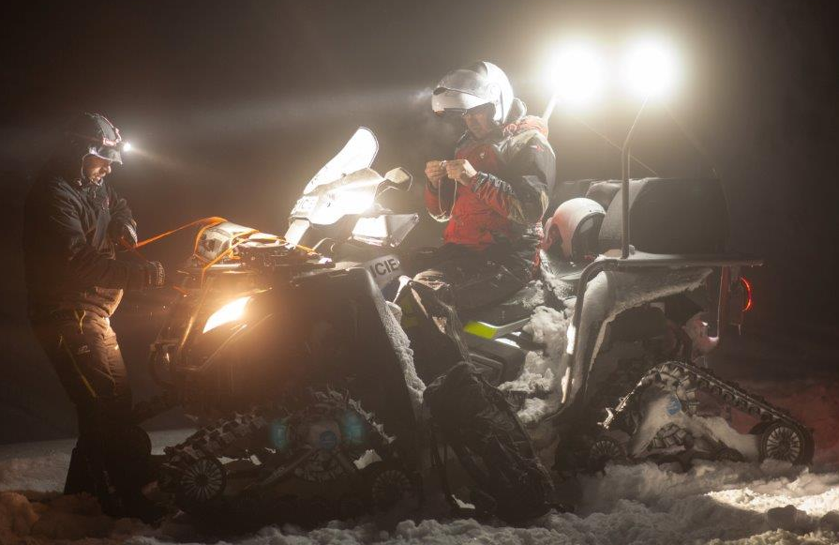
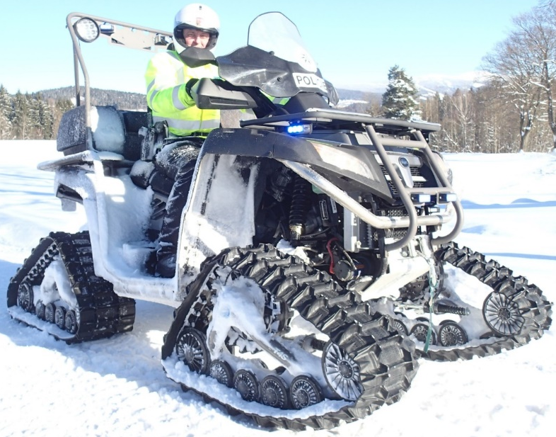
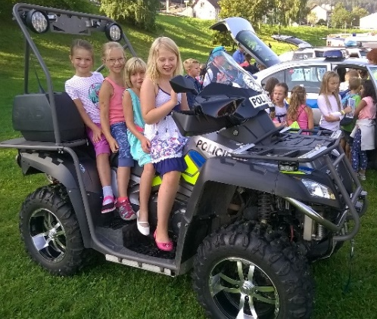
Čtyřkolky na sněhu, dětský den

Slide 12
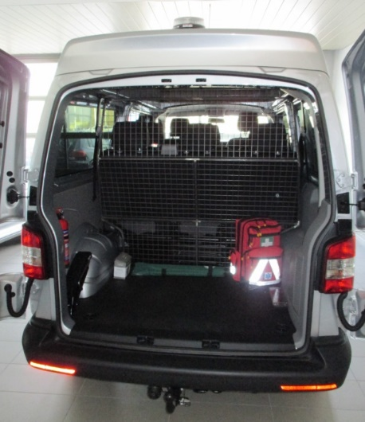
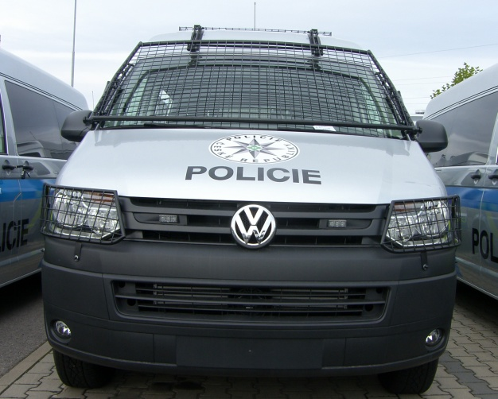
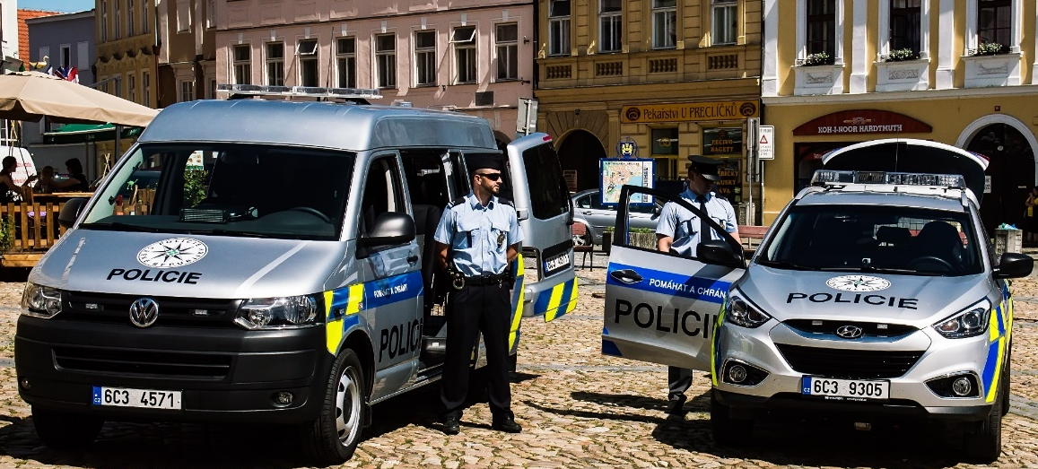
125 Mikrobusů do 10 osob – zvýšení přepravních kapacit Policie ČR pro evakuaci osob z ohrožených oblastí a pro operativní vzdálené přesuny nasazovaných sil

Slide 13
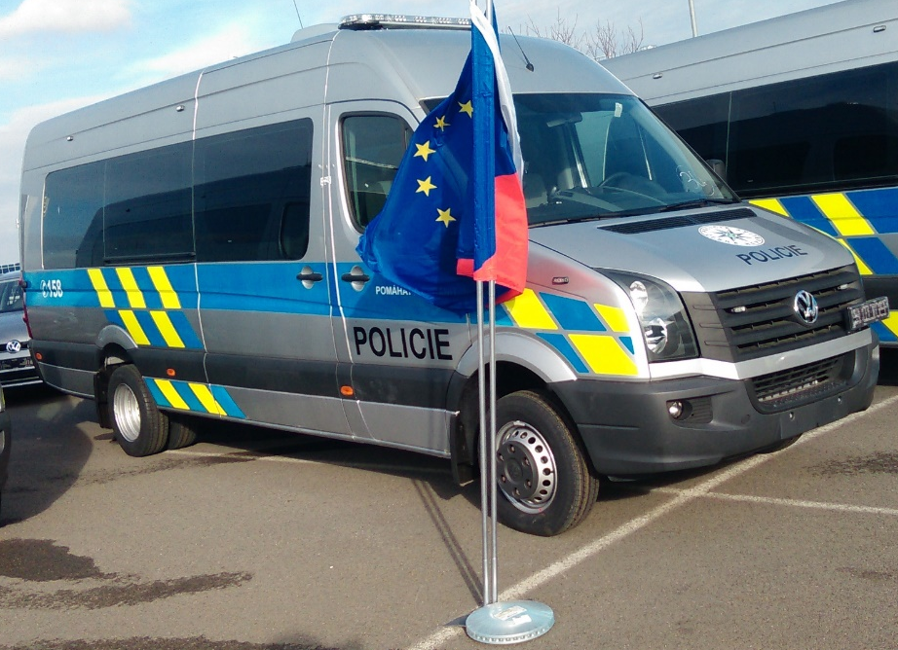
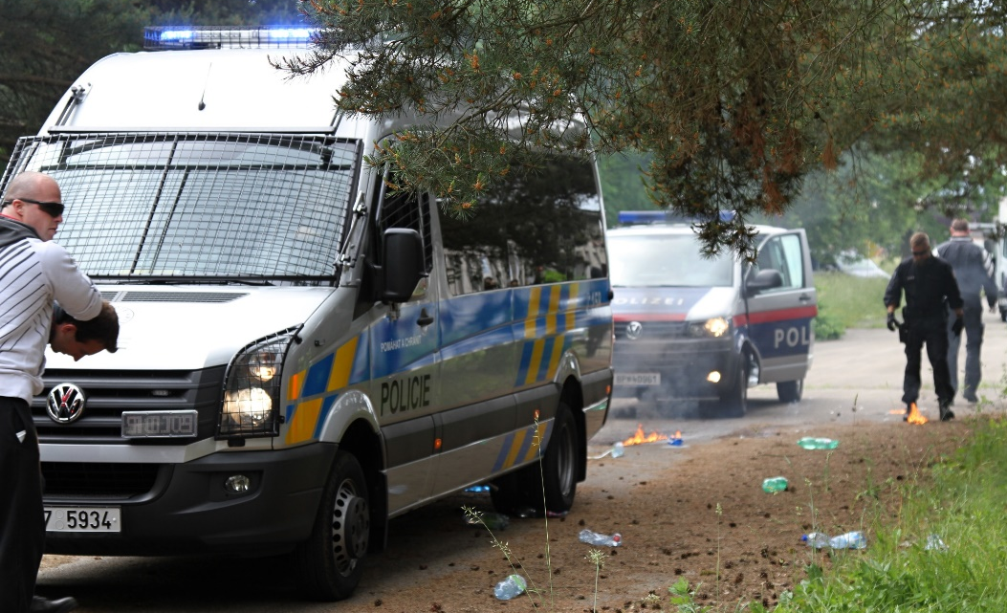
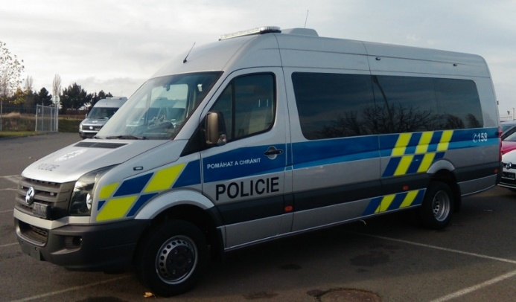
78 autobusů do 30 osob – zvýšení přepravních kapacit Policie ČR pro evakuaci osob z ohrožených oblastí a pro operativní vzdálené přesuny nasazovaných sil

Slide 14
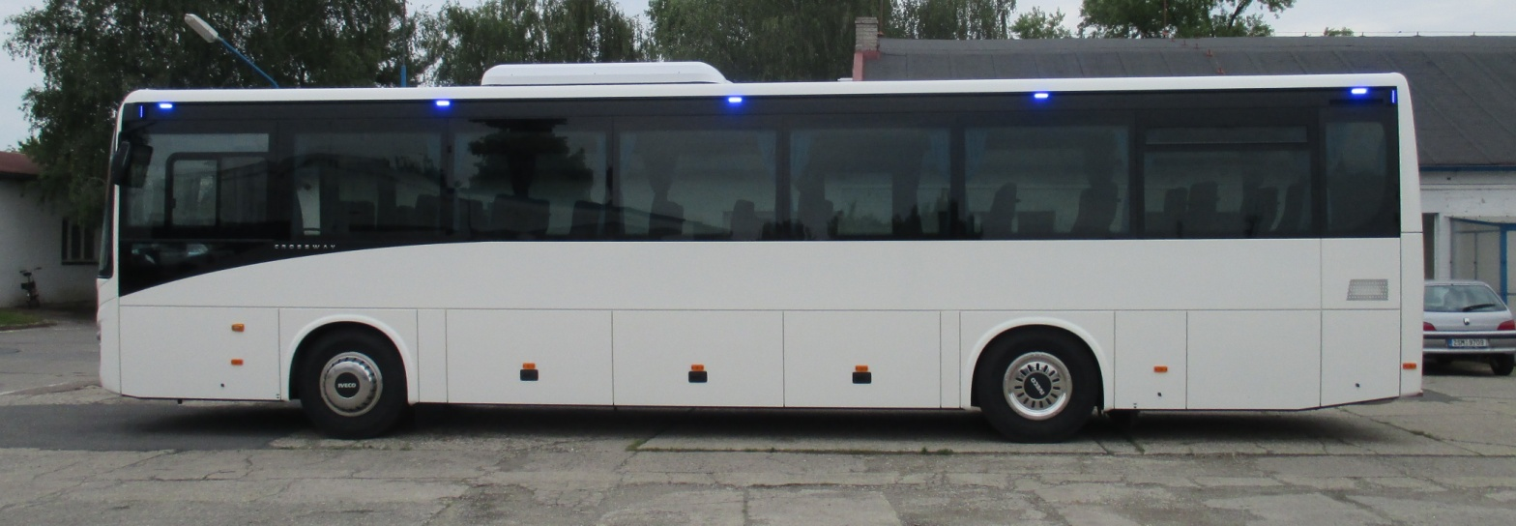
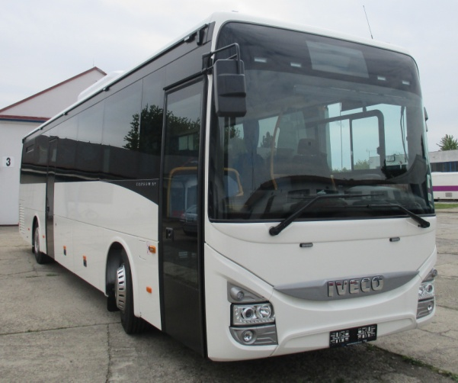
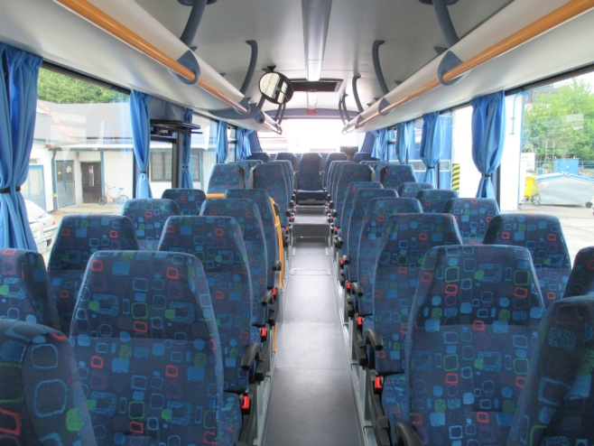
10 autobusů nad 30 osob – zvýšení přepravních kapacit Policie ČR pro evakuaci osob z ohrožených oblastí a pro operativní vzdálené přesuny nasazovaných sil

Slide 15
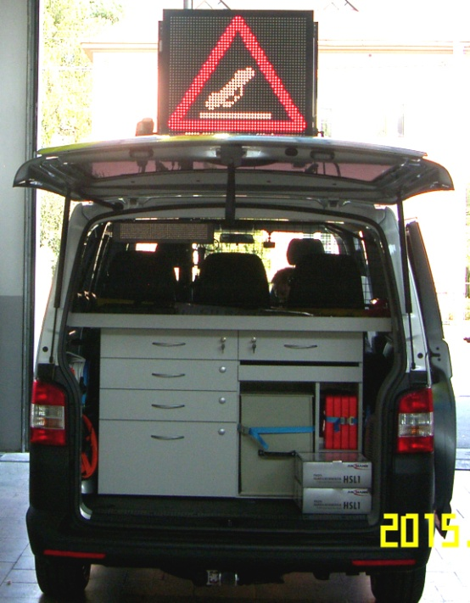
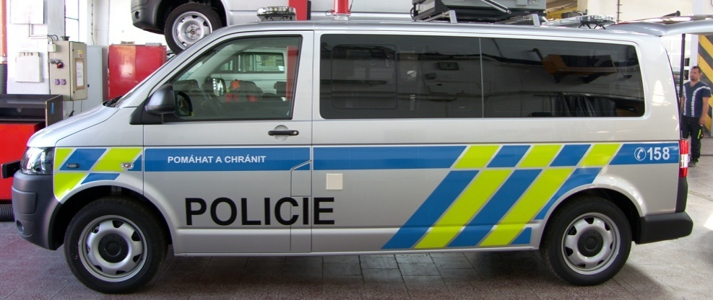
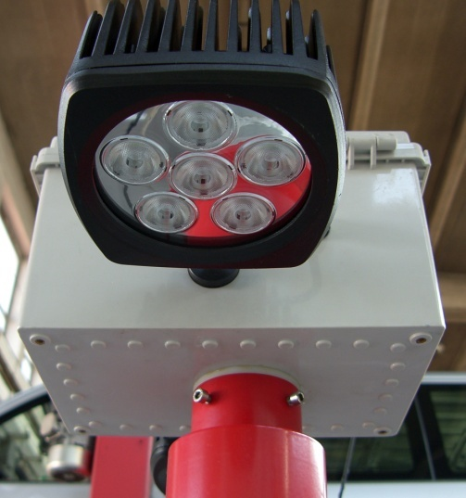
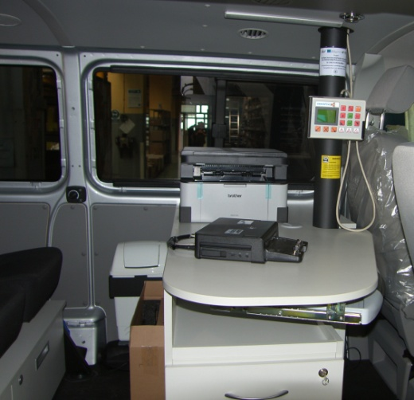
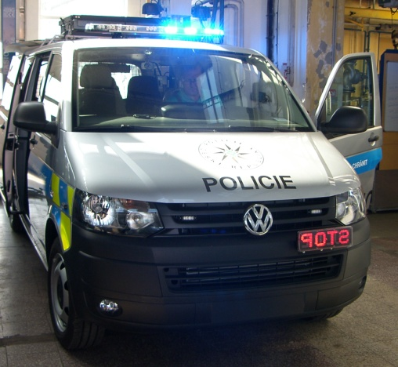
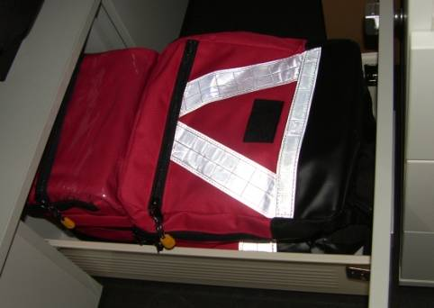
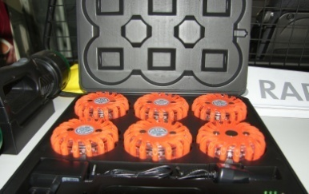
105 speciálních vozidel pro monitoring reálných hrozeb s vybavením – zvýšení informovanosti veřejnosti v oblasti uzavírek komunikací v důsledku zaplavení, či jiných poškození a nebezpečí, rychlejší předávání informací o evakuačních a objízdných trasách

Slide 16
Dopravní situace a nehody

Slide 17
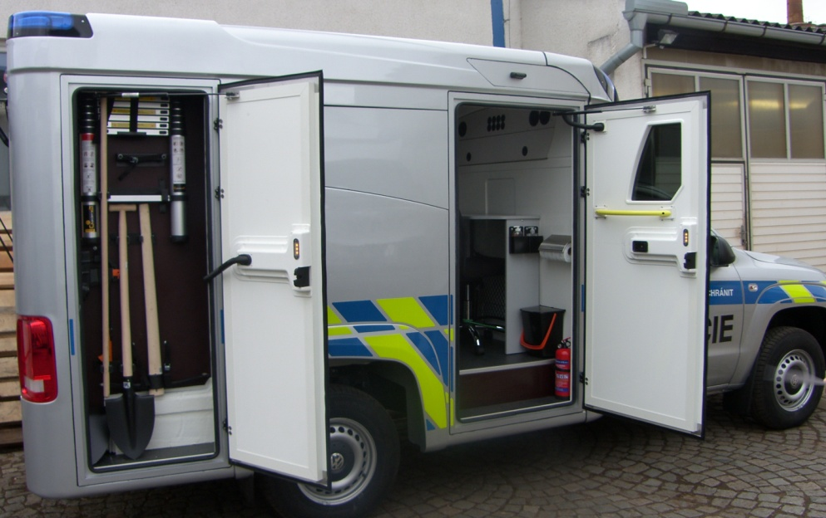
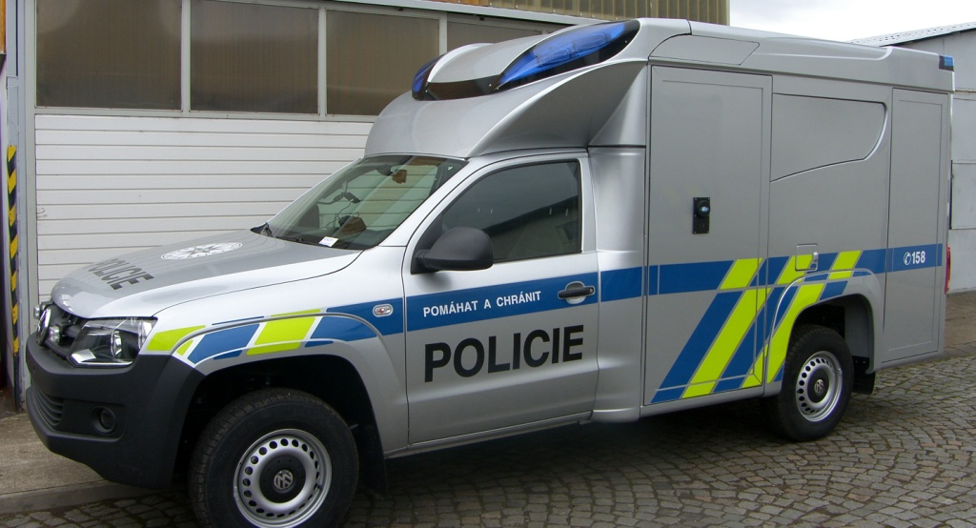
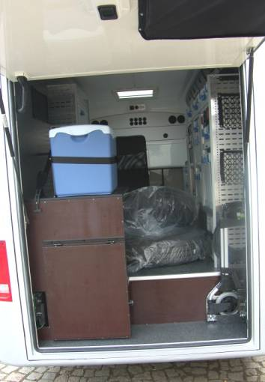
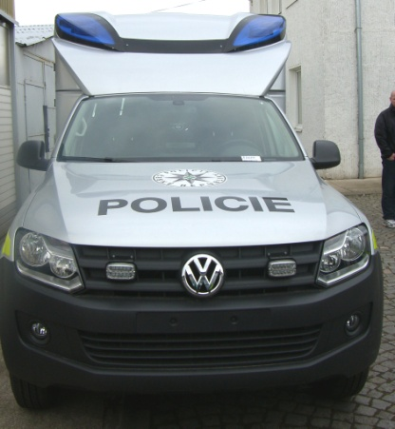
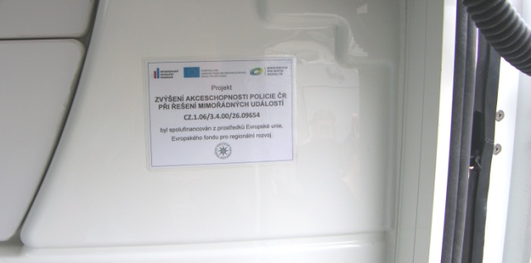
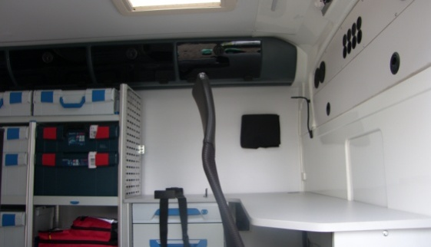
76 speciálních výjezdových vozidel pro skupiny kriminalistických techniků s vybavením – typ 1 WV Amarok – vozidla do terénu s mobilní laboratoří – zkrácení doby vyhodnocení a identifikace nebezpečných vzorků a doby zadokumentování nálezů

Slide 18
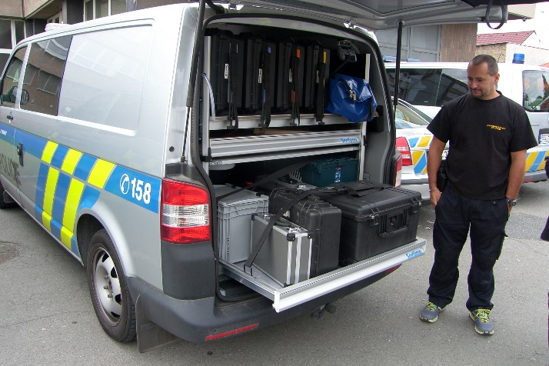
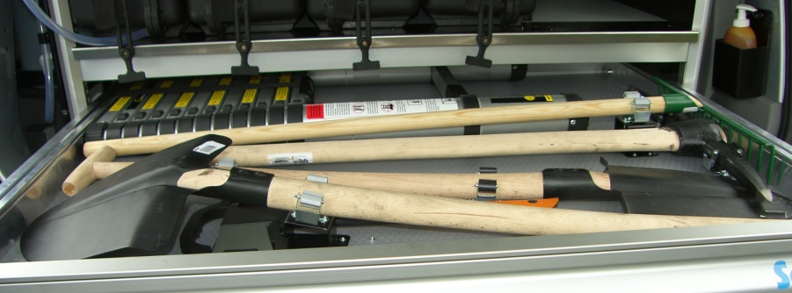
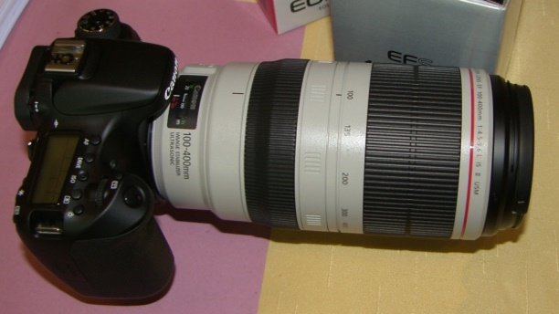
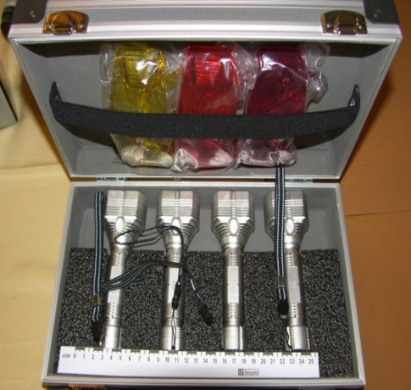
Speciální výjezdová vozidla pro skupiny kriminalistických techniků – typ 2 WV Transportér T5 – vozidla do terénu s mobilní laboratoří – zkrácení doby vyhodnocení a identifikace nebezpečných vzorků a doby zadokumentování nálezů

Slide 19
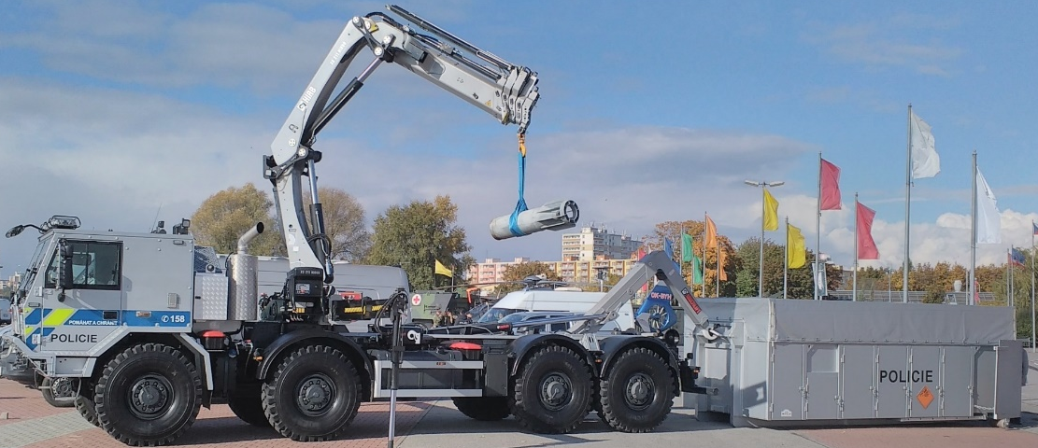
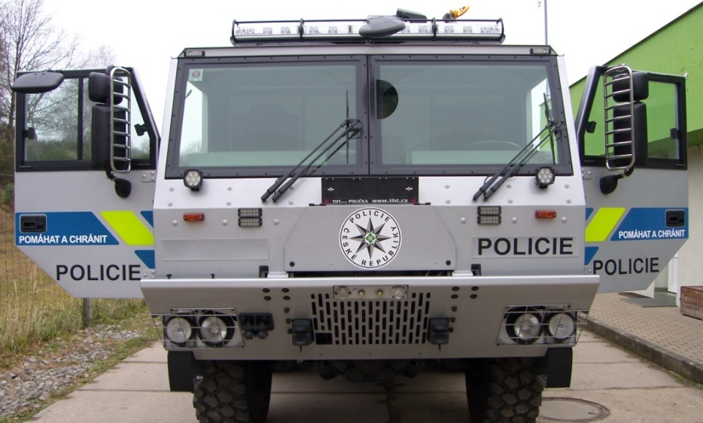
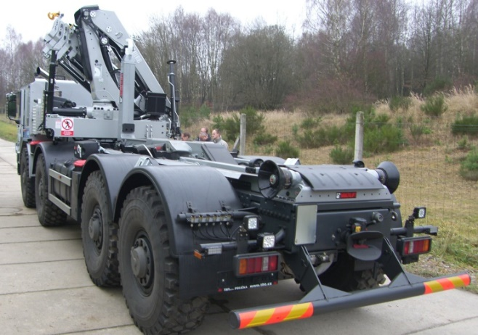
Nákladní vozidlo pro přepravu nebezpečného a výbušného materiálu (ADR) – zvýšení vlastní bezpečnosti nasazovaných sil a prostředků

Slide 20
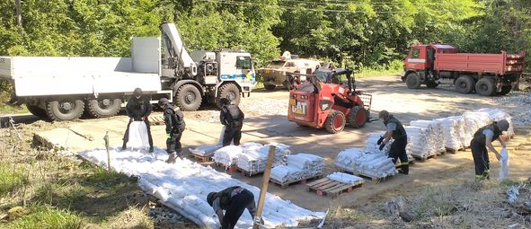
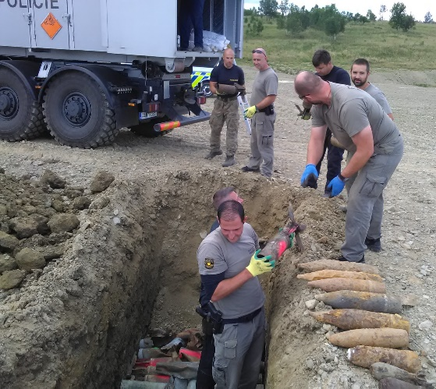
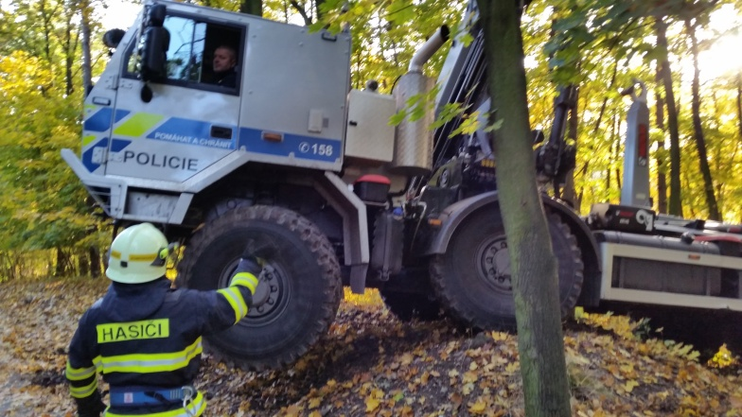
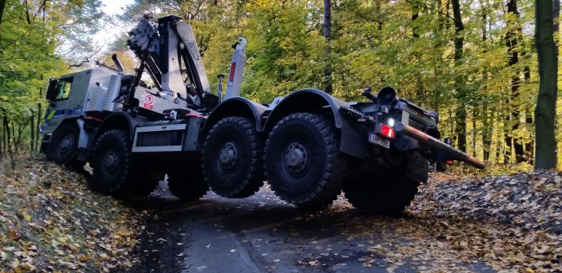
Likvidace nevybuchlé munice (Vrbětice, nálezy, likvidace

Slide 21
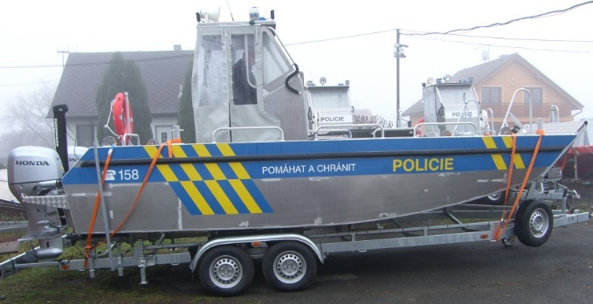
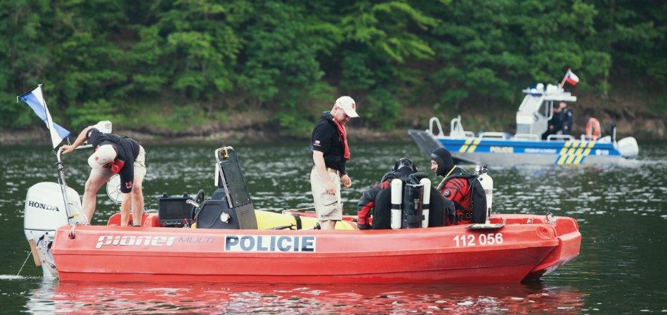
10 nízkoponorných člunů – zvýšení mobility sil a prostředků Policie ČR v postižených oblastech

Slide 22
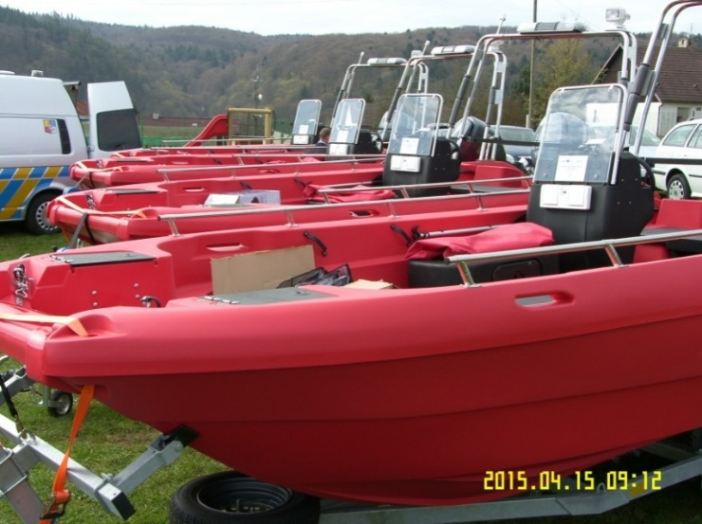
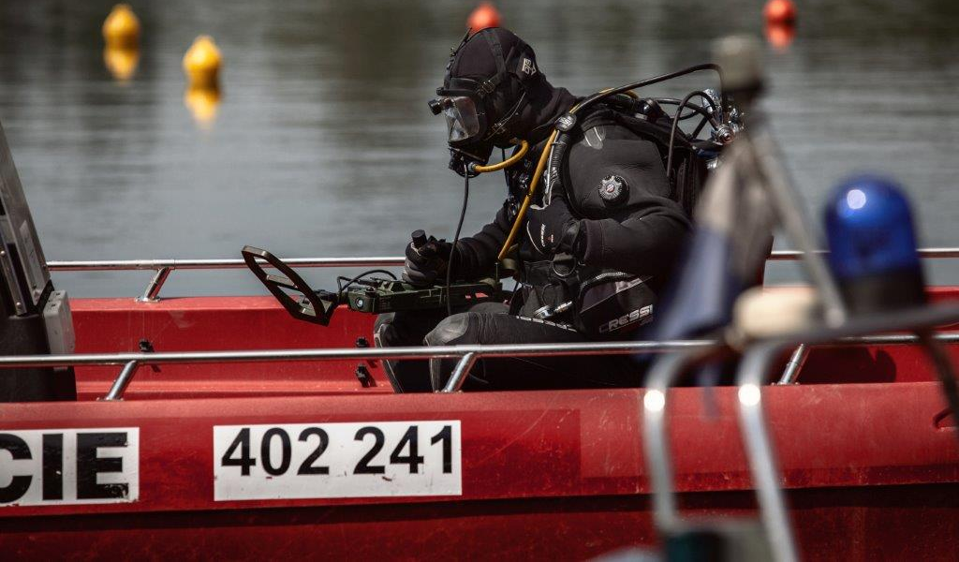
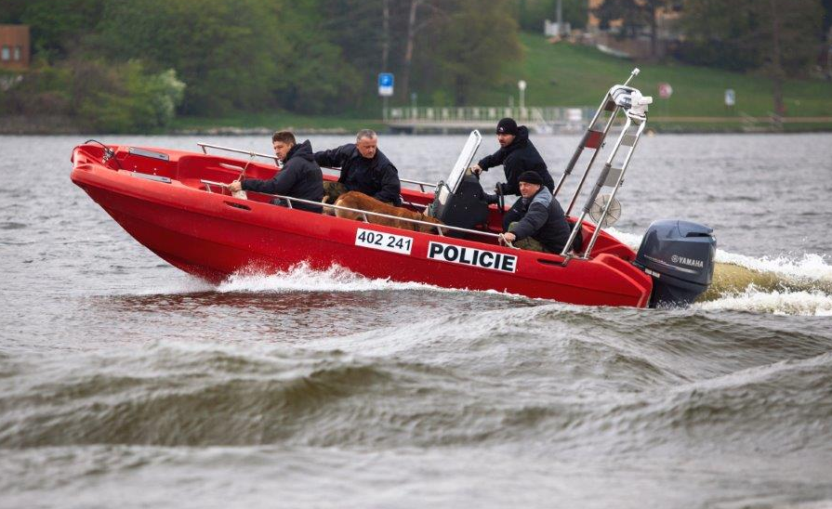
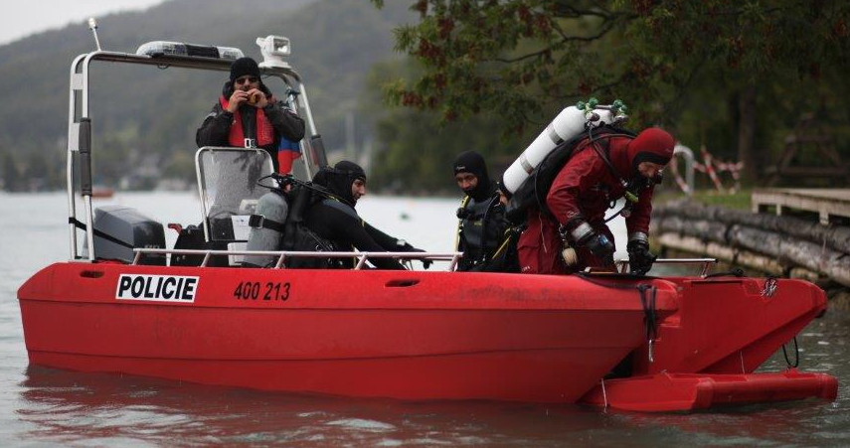
15 pracovních prámů – zvýšení mobility sil a prostředků Policie ČR v postižených oblastech

Slide 23
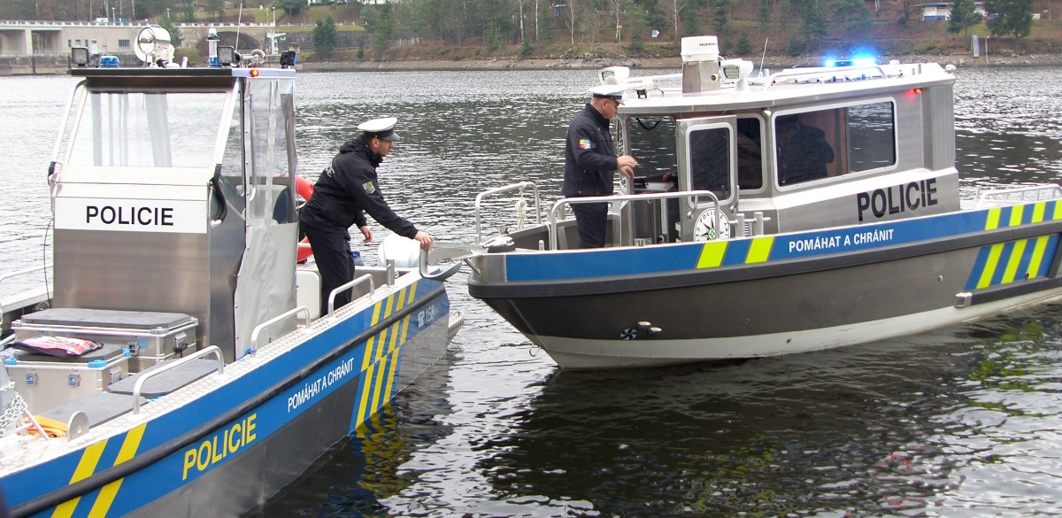
6 kajutových člunů – zvýšení mobility sil a prostředků Policie ČR v postižených oblastech, zvýšení přepravních kapacit Policie ČR pro evakuaci osob z ohrožených oblastí

Slide 24
Speciální nákladní vozidlo pro přepravu kontejnerů ISO – zvýšení mobility sil a prostředků Policie ČR v postižených oblastech; přeprava mobilní dekompresní komory a kontejnerů ve výbavě IZS

Slide 25
Kontejner s mobilní dekompresní komorou – zajištění zázemí pro zasahující policejní potápěče v průběhu záchranných ponorů

Slide 26
Kontejner ISO pro nouzové přežití (nasazení v rámci IZS) – zajištění zázemí pro zasahující policejní potápěče v průběhu záchranných ponorů

Slide 27
Vybavení pro potápěče – zvýšení vlastní bezpečnosti nasazovaných sil a prostředků; 1. detektor kovů, 2. podvodní skútr, 3. podvodní robot s kamerovým systémem, 4. sonar, 5. celoobličejová maska, 6. dýchací přístroj s uzavřeným okruhem, 7. nafukovací člun s motorem
1.
4.
5.
3.
7.
2.
6.

Slide 28
Nafukovací stan s příslušenstvím a přívěsným vozíkem – efektivní zázemí pro zasahující příslušníky

Slide 29
Systém pro přenos videosignálu z vrtulníku – zrychlení, zvýšení a zefektivnění plošného monitoringu vývoje situace v postižených oblastech

Slide 30
Videozáznam - Dopravní nehoda

Slide 31
Videozáznam - Nehoda vlaku

Slide 32
Videozáznam - Pátrání po ztracené osobě

Slide 33
Videozáznam - Požár

Slide 34
Videozáznam – zadržení nebezpečných pachatelů

Slide 35
Ostatní využití techniky
Za celou dobu udržitelnosti poškozeno, zničeno 15 vozidel, které již byly nebo v nejbližší době budou nahrazena novými;
k řešení Evropské migrační krize vyslána technika do 32 misí do Maďarska, Severní Makedonie, Srbsko, Bosna a Hercegovina;
Technika a vybavení potápěčů a pyrotechniků použito k čištění řek Sávy, Uny a Drny, jezer od munice v Bosně;
Prezentace veřejnosti - Přehlídka 100 let od vzniku České republiky, Dny NATO v Ostravě a dny vzdušných sil AČR, Den Policie, dětské dny;

Slide 36
Děkuji za pozornost

